Slide 1
Business Model Abstraction
Analisis Proses Bisnis

Slide 2
Intro to BPM Abstraction

Slide 3




Intro
“To improve the understanding of processes and to enable their analysis, business processes are represented by models”
(Davenport 1993; Hammer and Champy 1994; Weske 2007)

Slide 4
Intro
Kegunaan Model Proses (Process Model);
Untuk mengkomunikasikan proses,
Untuk berbagi pengetahuan atau Visi,
Sebagai titik awal untuk disain ulang proses,
Sebagai titik awal untuk optimalisasi proses,
Sebagai instruksi lengkap untuk melaksanakan pekerjaan bisnis.

Slide 5
Intro
Goal/Tujuan Model Proses (Process Model);
untuk menangkap/pemahaman prosedur kerja pada tingkat detail yang sesuai/tepat sehingga memenuhi tugas sesuai visi.
Abstraksi (abstraction) BPM;
Adalah generalisasi dengan mengurangi detail yang tidak diinginkan, hanya mempertahankan informasi penting tentang suatu entitas atau fenomena.
Goal/Tujuan Abstraksi Model Proses (Process Model);
Untuk menghasilkan sebuah model yang berisi informasi penting yang didapat (berdasarkan) dari spesifikasi model rinci. Informasi penting yang dimaksud adalah informasi yang diperlukan oleh pihak tertentu untuk mengerjakan/menjalankan fungsi (tugas-tugasnya).
Untuk mempelajari bagaimana abstraksi individual dikombinasikan dan dikendalikan.

Slide 6
Intro
Business Process Model Abstraction Methodology;
Gunakan model proses kompleks (spesifikasi proses rinci) sebagai input.
Buat sejumlah abstraksi sebagai model awal (setiap satu abstraksi adalah suatu fungsi yang didapat dari model proses rinci).
Abstraksi-abstraksi model awal tersebut kemudian menjadi model proses umum (sebagai generalisasi dari proses rinci/detil).
Abstraction Slider
Adalah suatu mekanisme yang memiliki kendali pengguna melalui abstraksi model proses (Process Model)
Digunakan sebagai kontrol pada abstraksi model proses.

Slide 7




Skenario Abstraksi Model Proses
(Process Model Abstraction Scenarios)
Abstraksi dilakukan dengan cara melakukan generalisasi elemen model yang tidak significant.
Abstraksi model bisnis proses melibatkan aktifitas mencari jawaban (what and How):
Bagian model proses mana yang memiliki significant rendah?
Bagaimana merubah suatu model proses, sehingga bagian yang tidak significant tersebut bisa dihilangkan?

Slide 8




Skenario Abstraksi Model Proses
(Process Model Abstraction Scenarios)
Saat mempelajari business process model, analyst akan memperhatikan kondisi tugas-tugas yang sering muncul pada suatu proses melalui parameter berikut;.
Occurrence number of a process task) → m_{i}.
Rata-rata suatu tugas terdapat pada suatu proses
Relative effort of a process task → e_{r}
Waktu yang dibutuhkan untuk menjalankan suatu tugas
Absolute effort of a process task → e_{a}.
Rata-rata waktu eksekusi (effort) suatu tugas dalam kontribusinya pada suatu proses

Slide 9




Skenario Abstraksi Model Proses
(Process Model Abstraction Scenarios)
Saat mempelajari business process model, analyst akan memperhatikan kondisi tugas-tugas yang sering muncul pada suatu proses melalui parameter berikut;
Effort suatu tugas diukur dalam satuan waktu (menit atau jam).
Jika terdapat dua tugas berjalan secara paralel, maka total effort-nya adalah penjumlahan effort dari tiap tugas.
Perhitungan process task effort tersebut merupakan dasar dalam menentukan proses model mana yang akan dianalisis.

Slide 10
Skenario Abstraksi Model Proses
(Process Model Abstraction Scenarios)
Skenario model proses merupakan bagian dari proses model yang berisi alur proses terkait kegiatan tertentu. Berikut ini adalah parameter yang perlu diperhatikan dalam melakukan analisis skenario model proses;
Probability of a process scenario → P_{i}.
Probabilitas dari skenario proses i dijalankan.
Skenario model proses yang memiliki durasi tertinggi akan menjadi fokus utama dalam melakukan abstraksi proses.
Effort of a process scenario (Ei) → E_{i}
Effort yang diperlukan dalam menjalankan skenario proses i, hal ini bisa didapat melalui penjumlahan effort semua tugas di dalam skenario proses.

Slide 11




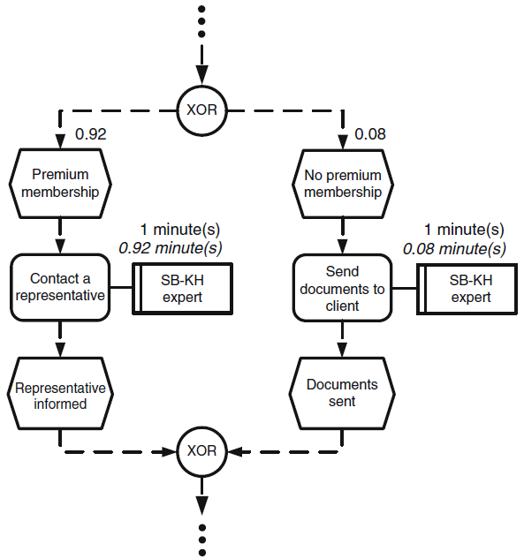

Skenario Abstraksi Model Proses
(Process Model Abstraction Scenarios)
What is Abstraksi Model Proses:
Kegunaan dari abstraksi model proses adalah untuk mengetahui kegunaan/peruntukan dari suatu Model proses.
Agar lebih mudah dipahami maksud dan tujuan dari suatu proses.

Slide 12

Abstraction Slider
Abstraction Slider digunakan untuk memisahkan proses-proses penting dari proses-proses yang tidak penting.
Dengan menghilangkan proses-proses tidak penting, sehingga model proses lebih mudah dipahami sesuai tingkat detil tertentu.

Slide 13


Transformasi Model Proses (Process Model Transformation)
How to membuat abstraksi model proses, berikut adalah dua teknik dalam melakukan transformasi model proses menjadi abstraksi model proses;
Elimination
Aggregation

Slide 14
Transformasi Model Proses (Process Model Transformation)
Elimination Rules
Elimination berarti bahwa element proses model yang tidak penting dihapuskan dalam abstraksi model proses.
Harus dipastikan bahwa model proses yang dihasilkan adalah well-formed, dan urutan proses tetap terjaga.

Slide 15


Transformasi Model Proses (Process Model Transformation)
Aggregation Rules
element proses yang tidak penting pada proses model dikelompokkan (group) dengan element lain.
Informasi element-element proses tidak penting tetap dipertahankan dengan menggabungkannya dalam satu element process (abstracted).
Jika ada dua tugas sekuensial yang digabungkan (aggregated) manjadi satu, maka penamaan tugas hasil dari penggabungan tersebut mengikuti tujuan atau fungsi dari tugas-tugas tersebut.

Slide 16

Transformation Requirements
Dua persyaratan yang berlaku pada abstraksi:
Masalah urutan pada model proses harus dilestarikan.
Absolute process effort mutlak harus dipertahankan.

Slide 17

Transformation Rules
Untuk memenuhi transformation requirement, diperlukan suatu pendekatan, pendekatan four elementary abstractions;
sequential,
block,
loop,
dead end abstraction

Slide 18
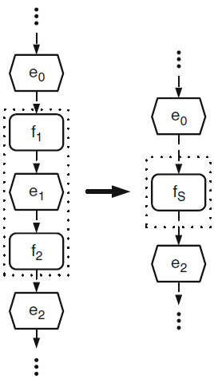

Transformation Rules
Definition 1:
Potongan proses dikatakan sequence jika; dibentuk dari urutan;
function → event → function.
Sequential abstractions;
Sekuensial (urutan) dari function dan event dapat diganti dengan satu fungsi agregasi.
Contoh;
Events : e₀ , e₁ , e₂ . Functions : f₁ , f₂
Lakukan aggregasi terhadap sekuesial functions dan events tersebut!
Hasilnya;
f_{s} merupakan hasil aggregasi sekuensial functions, dimana di dalamnya terdapat f₁ , e₁ dan f₂ .

Slide 19

Transformation Rules
C₁
Parallel model or a decision point;
Untuk menggambarkan model paralel atau decision point dalam suatu proses, digunakan konektor split dengan keluaran bercabang yang nantinya percabangan tersebut akan bergabung lagi dengan konektor join.
a
b
c
C₂
Jika C₁ adalah:
AND, maka keluarannya; a b c (paralel).
Alur keluaran mana yang dipilih tergantung pada semantics (digambarkan dgn tipe connector yang sesuai; AND, OR, or XOR).
OR, maka keluarannya; a, b, c, a b, a c, b c, abc.
XOR, maka keluarannya; a, b, c.

Slide 20

Transformation Rules
Definition 2:
Potongan proses adalah block jika:
Dimulai dengan konektor split and ditutup dengan konektor join dengan tipe yang sama
(tipe C₁ = tipe C₂).
Semua alur dari split bermuara ke konektor join.
Hanya terdapat satu function pada setiap satu jalur.
Setiap jalur hanya terdiri dari event dan function.
Jumlah jalur yang keluar dari konektor split sama dengan jumlah jalur yang masuk ke konektor join.
Hanya ada satu koneksi yang masuk ke Konektor split dan hanya satu koneksi yang keluar dari konektor join.
C₁
C
2

Slide 21


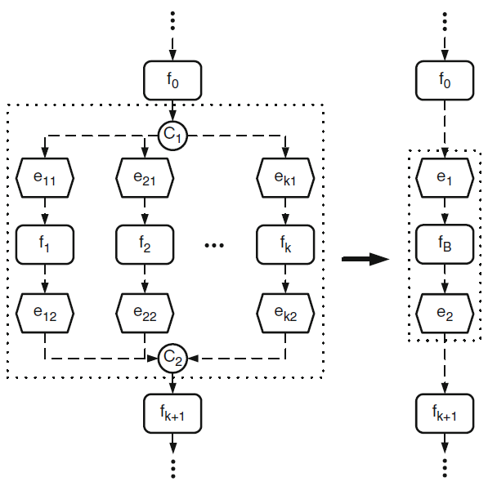
Transformation Rules
Block abstractions;
Potongan proses parallel (bercabang) dimulai dari konektor split sampai konektor join, dapat diganti dengan satu fungsi general perwakilannya.
Contoh;
Generalisasi terhadap block proses bercabang:
Events : e₁₁ , e₂₁ , … e_{k1} → e₁ Functions : f₁ , f₂ , … f_{k} → f_{B} Events : e₁₂ , e₂₂ , … e_{k2} → e₂
Hasilnya;
proses general yang berisi e₁ , f_{B} dan e₂ . Semantik fungsi dan event disesuaikan dengan tipe dari konektor (C1 dan C2).
Jika tipe konektor adalah XOR maka hanya satu fungsi yang dijalankan.

Slide 22

Transformation Rules
Definition 3:
Potongan proses adalah loop jika:
Dimulai dengan konektor join XOR dan ditutup dengan konektor split XOR.
Potongan proses tidak mengandung konektor lain.
Konektor join XOR hanya memiliki satu koneksi keluar dan dua koneksi masuk.
Konektor split XOR hanya memiliki dua koneksi keluar dan satu koneksi masuk.
Hanya terdapat satu jalur dari konektor split ke konektor join, demikian juga sebaliknya
Minimal terdapat satu fucntion pada potongan proses.
XOR₁
XOR
n

Slide 23
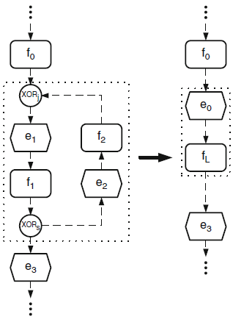





Transformation Rules
Block abstractions;
Potongan proses loop dimulai dari konektor join XOR sampai konektor split XOR, dapat diganti dengan satu fungsi agregasi (penggabungan).
Penjelasan;
Fungsi agregasi f_{L} menggantikan potongan proses loop.
Event e₀ disisipkan di awal (sebelum f_{L} ) untuk menjelaskan bahwa loop terjadi sesuai event (dalam hal ini event e₀ ) .
Fungsi agregasi (penggabungan) dari potongan proses loop berisi fungsi f₁ dan f₂ dan menyatakan bahwa fungsi f₁ dan f₂ dijalankan secara iteratif (berulang).

Slide 24
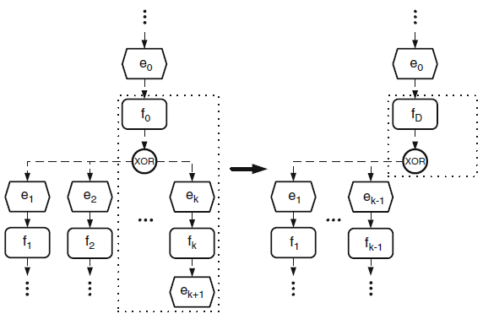
Transformation Rules
Dead End abstraction;
Model proses dengan beberapa kendali alur percabangan akan berujung pada beberapa event yang mungkin akan berakhir pada dead end.
Dead end abstraction bertujuan untuk menanggulangi percabangan yang berujung pada dead end, dengan cara mengidentifikasi dan menspesifikasi alur dead end.
Abstraksi dead end akan menghilangkan cabang yang memiliki alur dead end.
Fungsi agregasi f_{D} menggantikan fungsi f₀
Definition 4:
Potongan proses dikatakan dead end jika berisi;
function → konektor split XOR →
event → function → end event.
Konektor split XOR hanya memiliki satu koneksi masukan.

Slide 25
THAT’S ALL
See You Next Session

